Slide 1
Антарктида
«анта» - противоположный «арктос» - медведь

Slide 2
А Р К Т И К А
А Н Т А Р К Т И К А

Slide 3
Площадь Антарктиды (без островов)=13,6 млн. км² Площадь с островами = 15,6 млн. км² Материк расположен в южном, западном и восточном полушариях. Большая часть лежит за Южным полярным кругом Омывается водами 3-х океанов

Slide 4
Шельфовые ледники

Slide 5
Схема образования шельфовых ледников и айсбергов

Slide 6
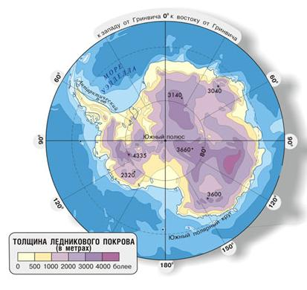
Рельеф Антарктиды
Ледниковый рельеф
Подледный рельеф
Толщина льда примерно 2000м
Максимальная -4335 м
От чего зависит толщина льда?

Slide 7
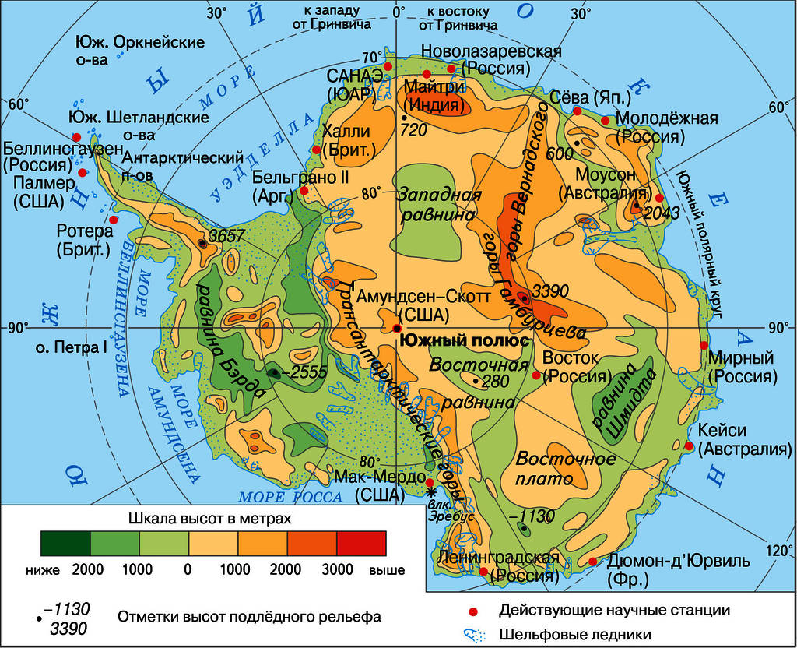
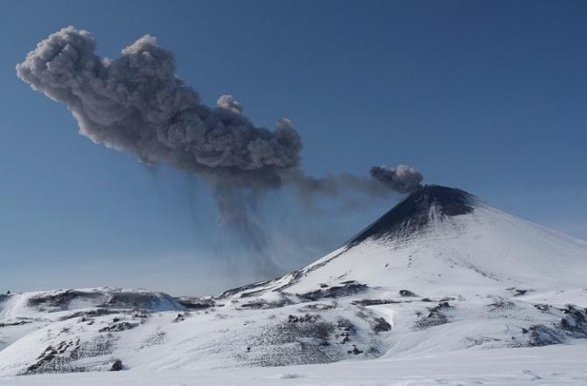
Подледный рельеф
Западная часть
лежит в области
кайнозойской
складчатости
Восточная часть
лежит на древней
Антарктической
платформе -
здесь высокие
равнины

Slide 8
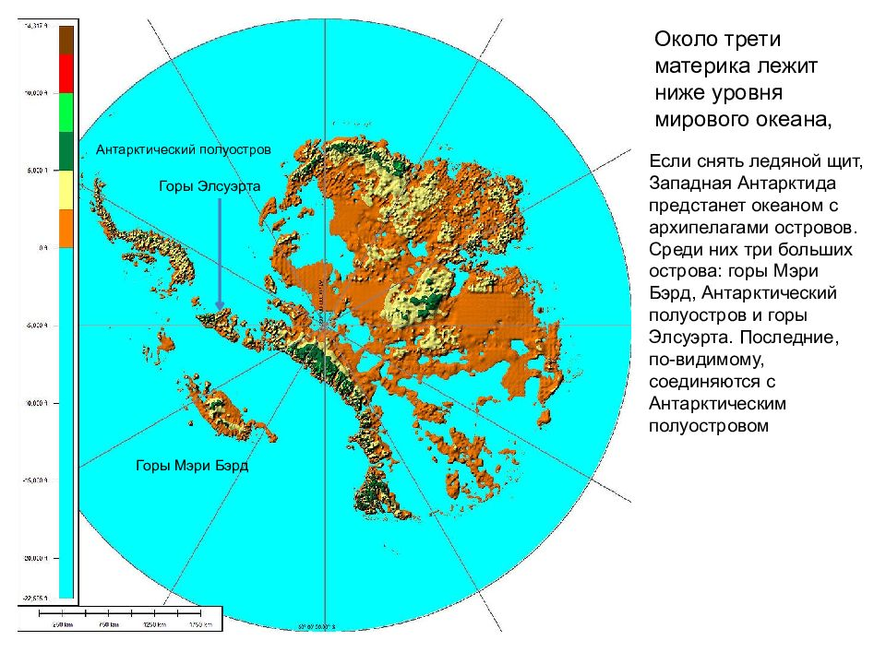

Slide 9
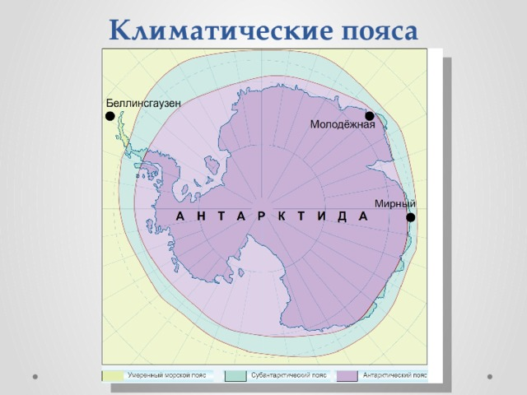
Климат Антарктиды
Год делится на полярный день (декабрь-февраль) и полярную ночь (июнь-август)
Летом средняя температура воздуха = -30-50°С
Зимой температура = -60-70°С
Осадков менее 300 мм/год и только в твердом виде
Частые сильные ветры

Slide 10
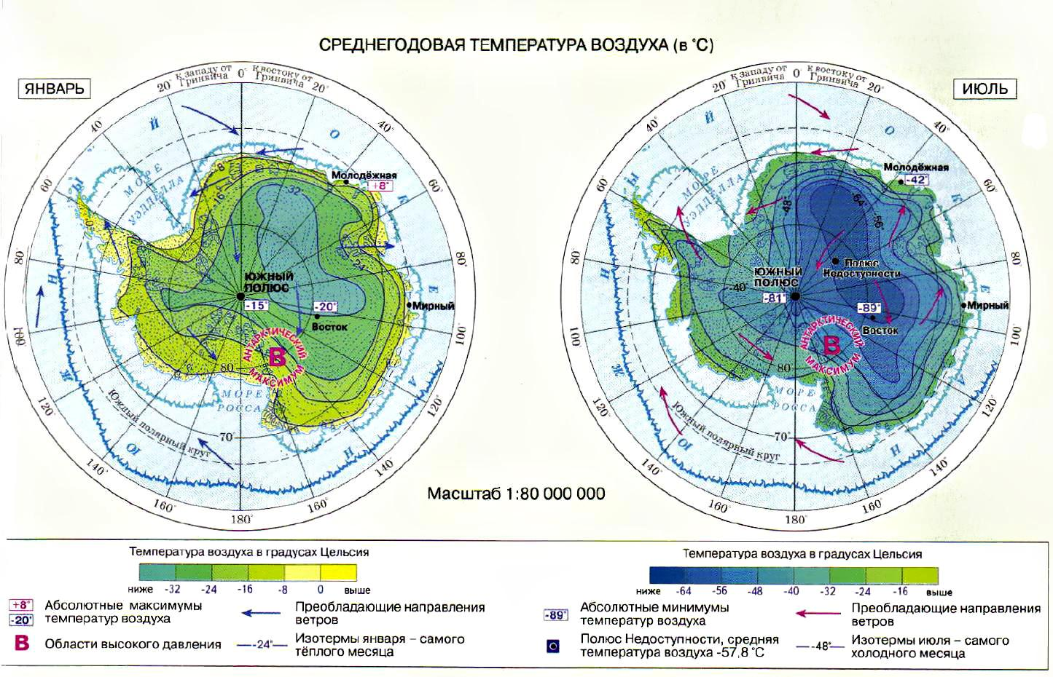
Лето -в январе, зима – в июне. Почему?

Slide 11
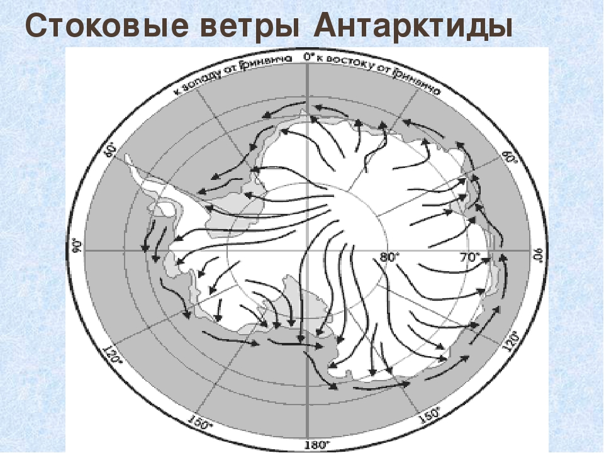

Slide 12
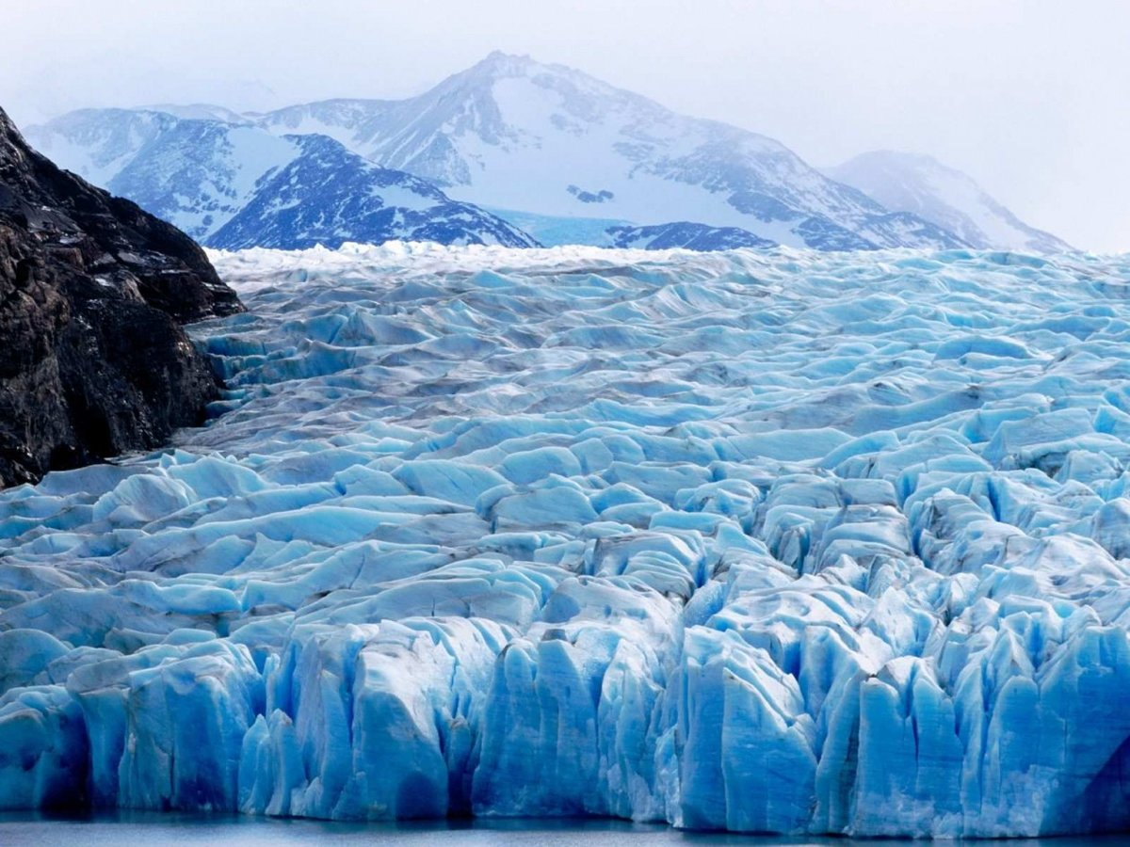
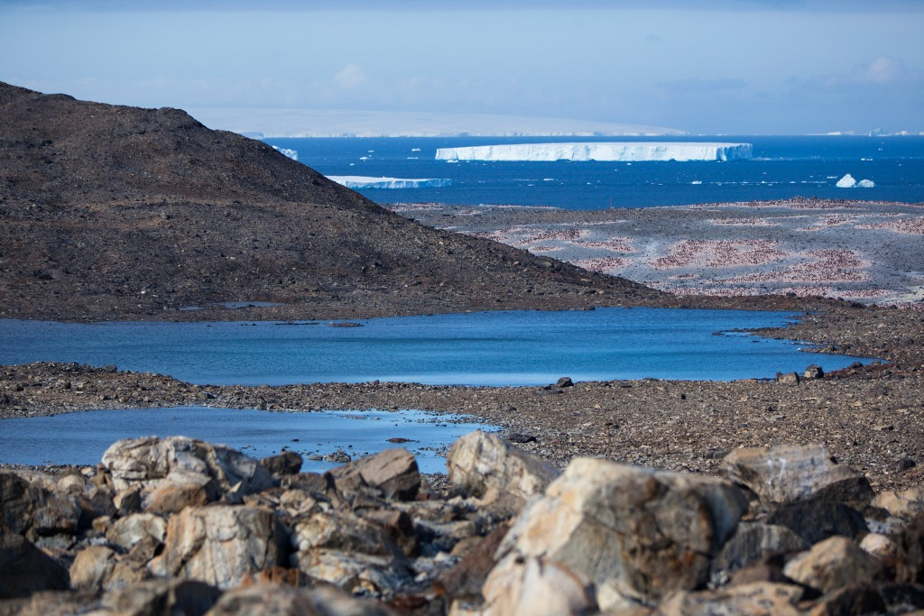
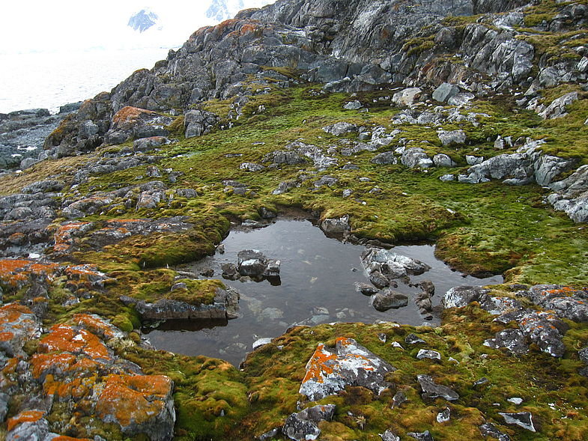
Внутренние воды
Вода на материке, чаще всего, в твердом виде
Во льдах Антарктиды содержится 90% всей пресной воды на Земле
В жидком виде вода в прибрежных районах летом в виде временных ручьев и озер

Slide 13
Подледные озера

Slide 14
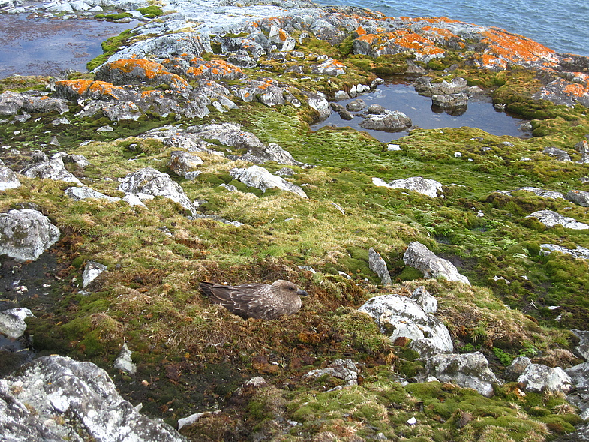
Органический мир
Растительный мир
Животный мир
Мхи, лишайники, микроскопические водоросли

Slide 15
Антарктические оазисы – участки прибрежной полосы материка, освобождающиеся ото льда в летний период

Slide 16
Человек на материке

Slide 18
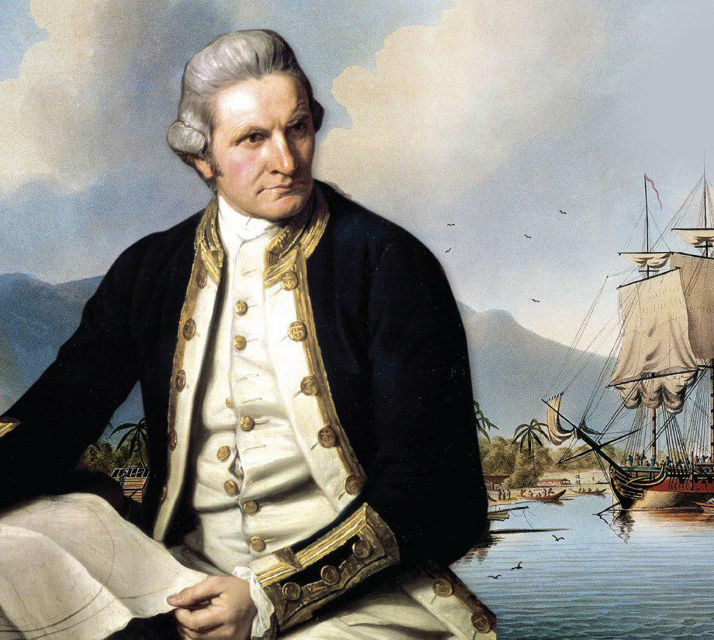
Джеймс Кук

Slide 19
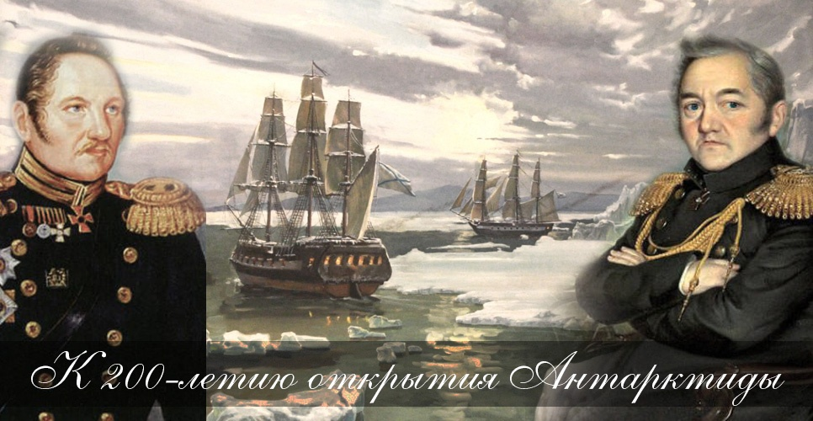
Открытие материка произошло в 1820 г. (200 лет назад) русскими мореплавателями: Ф.Ф. Беллинсгаузеном и М.П. Лазаревым

Slide 20
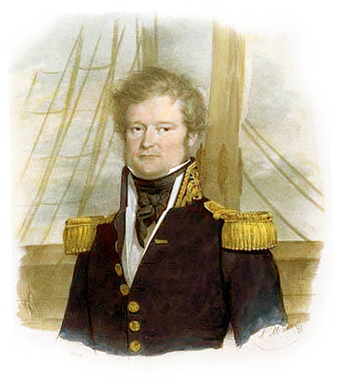
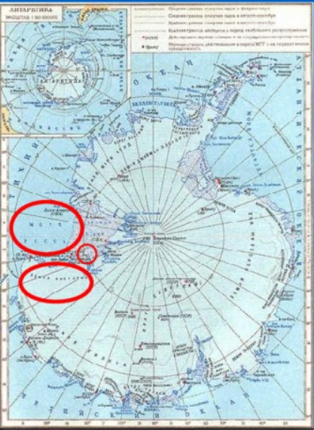
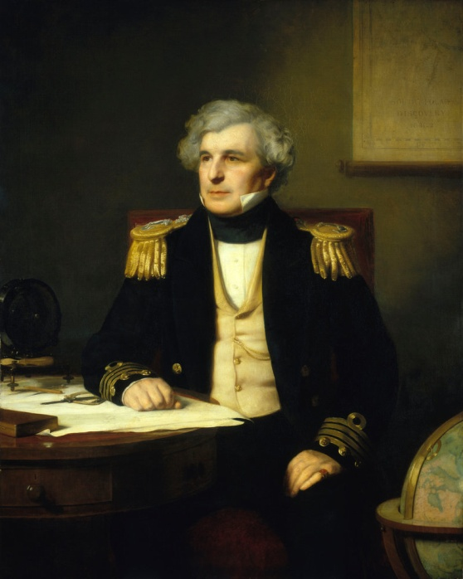
Исследования материка в 19 веке
1840 г. – французская экспедиция под руководством Жюля Дюмона д´Юрвиля открыла несколько островов у берегов Антарктиды
1841 г. – английская экспедиция под командованием Джеймса Росса открыла: горную страну на материке – Земля Виктория, два действующих вулкана Эребус и Террор, гигантский шельфовый ледник

Slide 21
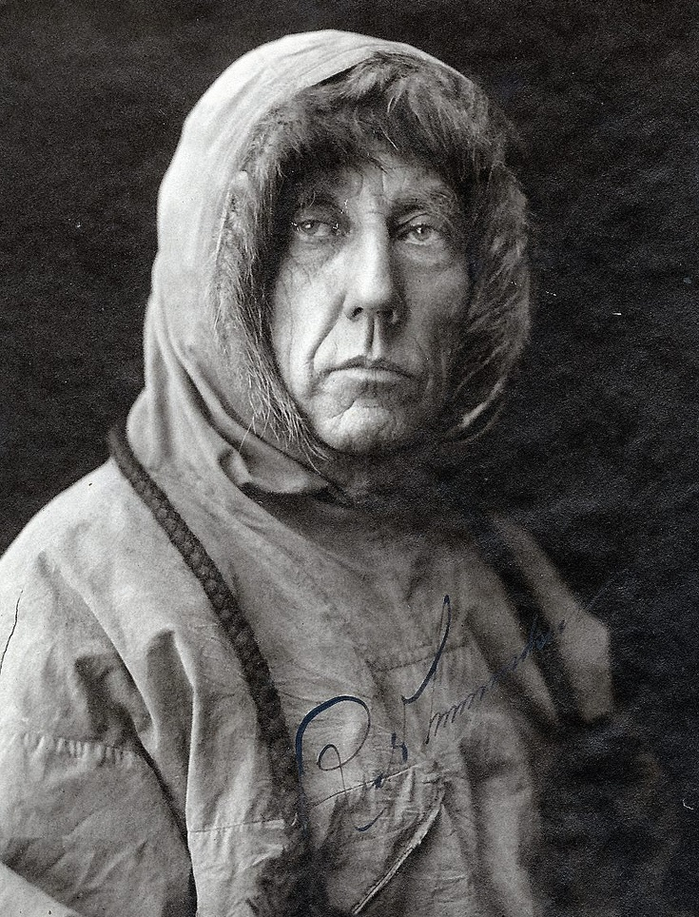
1911 г. – покорение Южного полюса
Руал Амундсен

Slide 22
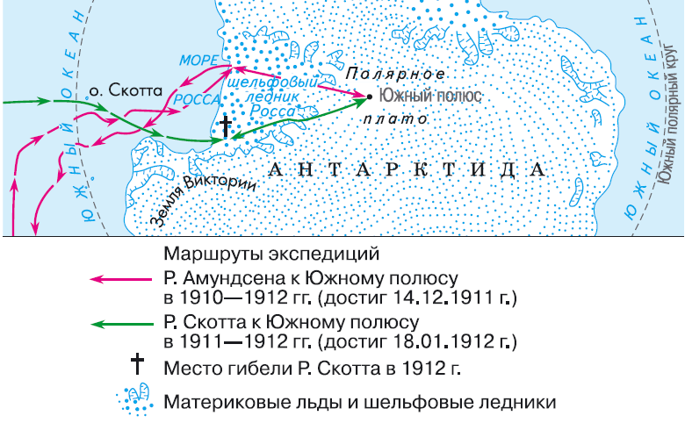
1911 г. – покорение Южного полюса

Slide 23
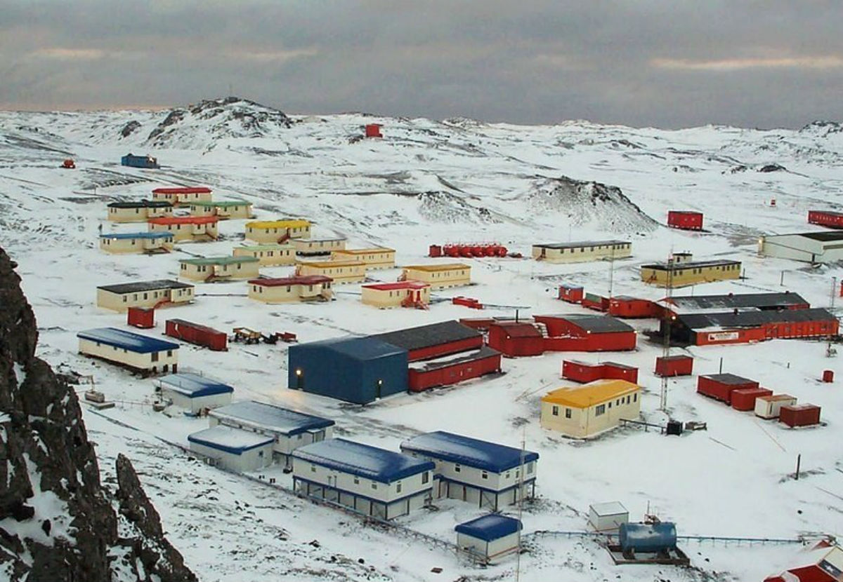
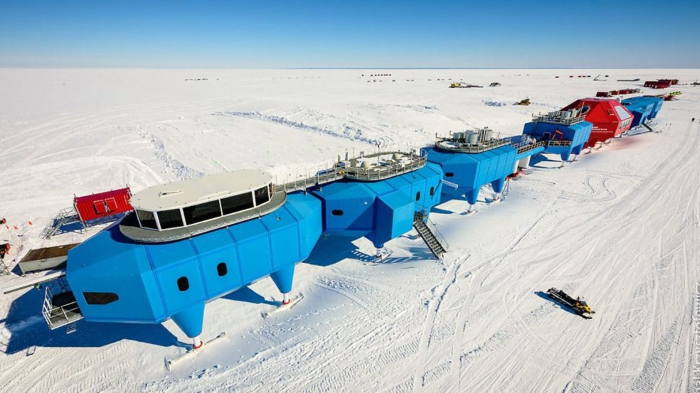
Современные научные исследования на материке
Российская научная станция
«Беллинсгаузен»
Британская антарктическая
исследовательская станция «Halley»

